Slide 1
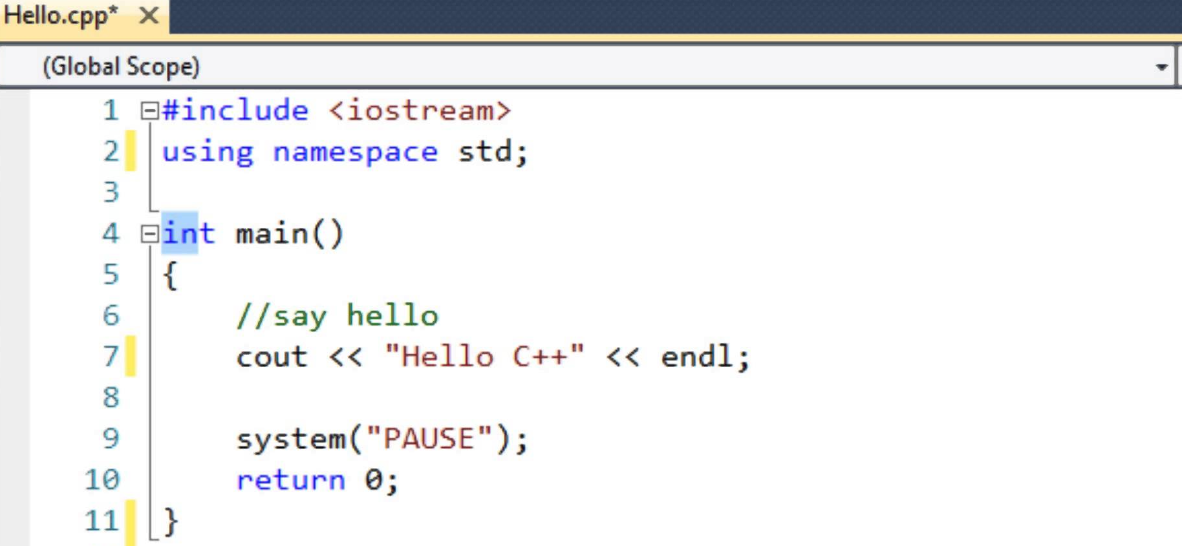
Tomas Sandnes – santom@westerdals.no
PG4400 C++ programmering
FORELESNING 8 (AV 12)

Slide 2
Repetisjon! Live koding! Hva trenger dere?
og har kanskje en ledig økt.

Slide 3
TIPS, for prosjekter med eksterne ressurser:
Ressursene bør ligge i en mappe plassert i solution mappa.
Path til ressursene bør spesifiseres relativt når de refereres i koden.
Eksempel: Om jeg har grafikk i en Graphics mappe, bør denne mappa plasseres i solution mappa, og elementer i Graphics mappa bør hentes ved å spesifisere pathen relativt, på denne måten:
”..//Resources//gameover.bmp” (← Eller annet filnavn.)
Struktur som dette gjør ressursene tilgjengelige for både:
Debugging i fra Visual Studio, og:
exe filer i både debug & release mappene.

Slide 4
Output Directory vs Working Directory
Å referere til filer i et prosjekt i Visual Studio kan være litt tricky:
Visual Studio har forskjellige "startmapper" avhengig av om man kjører i debug mode eller kjører via exe fila.
Clion er bedre på dette
Dette kan endres i prosjektoppsettet:
Project -> Properties -> Configuration Properties -> General -> Output Directory.
Project -> Properties -> Configuration Properties -> Debugging -> Working Directory.
Sett f.eks. Working Directory lik Output Directory:
$(SolutionDir)$(Configuration)\

Slide 5
Bruken av strømmer for lesing og skriving til ulike media er grunnleggende i C++.
En strøm (stream) er en sekvens av bytes.
Vi kjenner alt til cin og cout.
(Trivia: 'c' står her for "character" – ref. Stroustrup.)
En strøm kobles til forskjellige typer enheter:
Disker/minne
Keyboard
Andre strømmer

Slide 6
Grunnleggende klasser for alle strømmer er ios_base og ios.
Disse inneholder funksjoner som er felles for alle typer strømmer.
Andre strømklasser arver fra disse.
ifstream
istringstream
istrstream
istream
fstream
ios_base
ios
iostream
stringstream
strstream
ostream
ofstream
ostringstream
ostrstream

Slide 7
Det finnes noen predefinerte strøm-objekter i disse klassene
cin standard input, type istream.
cout standard output, type ostream.
cerr standard error, type ostream.
clog standard logg, type ostream.
Deklarert i <iostream>. (Som arver både <ostream> og <istream>)

Slide 8
Vi kan definere strømmer som kobles til filer for lesing eller skriving.
Slike strømobjekter må være en av typene:
ifstream (lesing)
ofstream (skriving)
fstream (lesing og/eller skriving)
Disse klassene er deklarert i headerfilen <fstream>.
Strømmene kobles til en navngitt fil med et kall til funksjonen open(), eller med et implisitt kall i konstruktøren.
(Se eksempel neste slide.)

Slide 9
#include <iostream>
#include <fstream>
#include <string>
int main() {
std::ofstream fileOut;
fileOut.open("highScores.txt");
for (int i = 0; i < 5; ++i) {
fileOut << "Highscore: " << i * 3 << std:: endl;
}
fileOut.close();
std:: ifstream fileIn("highScores.txt");
string score;
while (!fileIn.eof()) {
getline(fileIn, score);
std::cout << score << std::endl;
}
return 0;
}
Inkluderer fstream.
Åpne fil v1: Eksplisitt kall til open(…).
Overlastet << for ofstream-objekter.
(Brukes som for cout.)
Eksplisitt kall til close(). Buffer flush'es.
Åpne fil v2: Implisitt kall til i konstruktøren.
eof(): lese til vi når enden på fila.
getline(...) er også definert for ifstreams.

Slide 10
Et eksplisitt kall til close() stenger forbindelsen til strømmen.
Destruktøren i [io]fstream-objekter kaller også på close().
Dermed blir close() utført også når et [io]fstream objekt opphører å eksistere.
(Enten delete eller ut av scope.)

Slide 11
Funksjoner relatert fstream
open(<filnavn>) | Åpner fil
close() | Flusher strømmen og lukker forbindelsen.
bool is_open() | Sjekker om strømmen kan brukes
clear() | Resett strøm
get() | Henter enkelttegn fra strøm
getline() | Henter linje fra strøm
For mer om stream/fil io, cplusplus.com, e.l.

Slide 12
Et ifstream-objekt er ikke garantert å være koblet til en strøm, selv om objektet er opprettet
Vi må sjekke eksplisitt om den ønskede filen faktisk er åpen.
Kan kalle på medlemsfunksjonen is_open for å oppnå dette.
Kan også teste på objektet for seg selv.
ifstream fileIn("enfil.txt");
if (!fileIn.is_open()) // Eller: if (!fileIn)
{
cout << "Klarte ikke åpne filen " << endl;
}
Operatoren ! er overlastet for stream objekter.

Slide 13
En fil kan åpnes i ulike modi
Dette spesifiseres med parameter til open(...).
De ulike fil-modi er definert i ios_base:
Kan kombinere modi med | (bitwise OR).
Default modi:
for en ifstream: ios_base::in
for en ofstream: ios_base::out | ios_base::trunc
ios_base::in | Åpne for lesing
ios_base::out | Åpne for skriving
ios_base::app | Legg til innhold ved end-of-file
ios_base::trunc | Skriv over innhold
ios_base::binary | Binær fil

Slide 14
Bit-flagg
I noen sammenhenger har vi bruk for å slå av eller på en eller flere enkelt-bit (for eksempel til bruk som “flagg”).
Slå på bits med |.
Flagg 1
0
0
0
1
0
0
0
0
Flagg 2
0
0
0
0
0
0
1
0
Flagg 1 | Flagg 2
Bitstreng
0
0
0
1
0
0
1
0

Slide 15
Bit-flagg, eksempel
Fra opprettelse av windu, SDL 2.0:
Hvis vi sjekker verdiene: (medlemmer i en enum)
Ergo inneholder windowFlags det hexadesimale tallet 00000006.
En slik flaggvariabel kan inneholde et flagg pr. bit i verdien.
// Flags for SDL: We're using graphic card memory // (opposed to system memory), and double-buffering.
Uint32 windowFlags = SDL_WINDOW_SHOWN | SDL_WINDOW_OPENGL;
SDL_WINDOW_OPENGL = 0x00000002,
SDL_WINDOW_SHOWN = 0x00000004,

Slide 16
std::stringstream kan brukes for å streame til en string
stringstream s;
s << "hei alle sammmen";
string str = s.str();
Ligger i <sstream>.

Slide 17
Binær IO
int main() { data testdata{42, 3.14159}; std::cout << testdata.a << std::endl; std::cout << testdata.b << std::endl; std::ofstream fileOut; fileOut.open("testdata.bin", std::ios::binary); fileOut.write(reinterpret_cast<char *> (&testdata), sizeof(testdata)); fileOut.close(); data readData{0, 0}; std::ifstream fileIn("testdata.bin", std::ios::binary); fileIn.read(reinterpret_cast<char *> (&readData), sizeof(testdata)); fileIn.close(); std::cout << readData.a << std::endl; std::cout << readData.b << std::endl; return 0; }
struct data { int a; float b; };

Slide 18
Networking is still not standard in C++!
How about SDL? (All error checks removed!)
// create a listening TCP socket on port 9999 (server) IPaddress ip; TCPsocket tcpsock; SDLNet_ResolveHost(&ip,NULL,9999) tcpsock=SDLNet_TCP_Open(&ip); // accept a connection coming in on server_tcpsock TCPsocket new_tcpsock;
while (!new_tcpsock) { new_tcpsock=SDLNet_TCP_Accept(tcpsock); if(new_tcpsock) { std::cout << "Socet connected!" << std::endl; // communicate over new_tcpsock } SDL_Delay(30); SDL_PumpEvents(); }
Notes:
Greybeards cannot seem to agree on how it should work

Slide 19
Client side:
// connect to localhost at port 9999 using TCP (client) IPaddress ip; TCPsocket tcpsock; SDLNet_ResolveHost(&ip,"localhost",9999) tcpsock=SDLNet_TCP_Open(&ip); if(tcpsock) std::cout << "Socet connected!" << std::endl;
Receive:
while (true) { const int MAXLEN = 1024; int result; char msg[MAXLEN]; result=SDLNet_TCP_Recv(tcpsock,msg,MAXLEN); printf("Received: \"%s\"\n",msg); SDL_Delay(30); SDL_PumpEvents(); }

Slide 20
Send:
std::string msg("Hei alle sammen!"); int len=msg.length()+1; int result=SDLNet_TCP_Send(new_tcpsock,msg.c_str(),len); if(result<len) { printf("SDLNet_TCP_Send: %s\n", SDLNet_GetError()); // It may be good to disconnect sock because it is likely invalid now. }

